Slide 1
Byg et instrument Elevernes resultater fra forundersøgelserne
Anvendt i 4. modul, hvor eleverne følger op på de eksperimentelle forundersøgelser og deler resultater og konklusioner.
(Her vises kun graferne – en del af aflevering 2a)
Forløb udviklet af lærere fra Silkeborg Gymnasium, som en del af Kompetenceudviklingsforløbet Engineering i gymnasiet

Slide 2
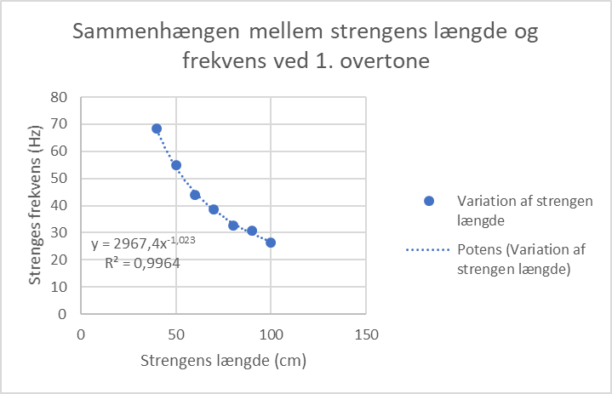
Længde 1
Forløb udviklet af lærere fra Silkeborg Gymnasium, som en del af Kompetenceudviklingsforløbet Engineering i gymnasiet

Slide 3
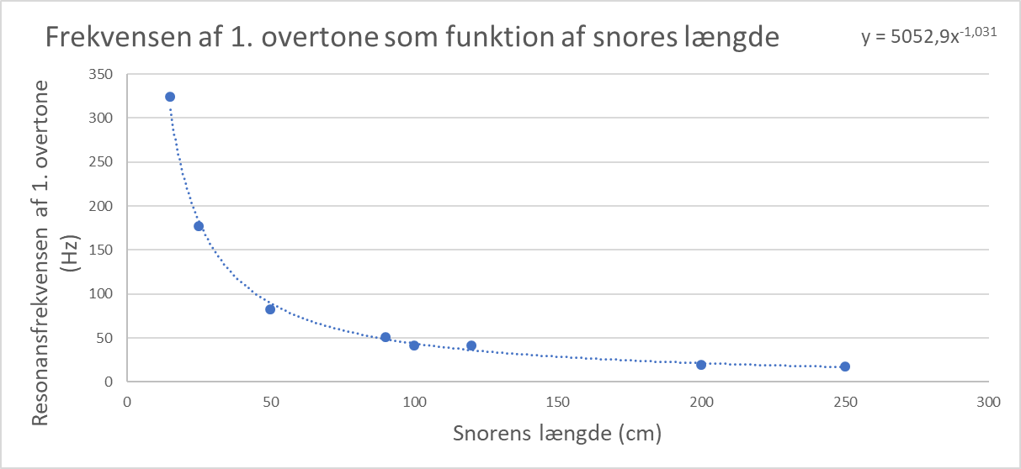
Længde 2
Forløb udviklet af lærere fra Silkeborg Gymnasium, som en del af Kompetenceudviklingsforløbet Engineering i gymnasiet

Slide 4
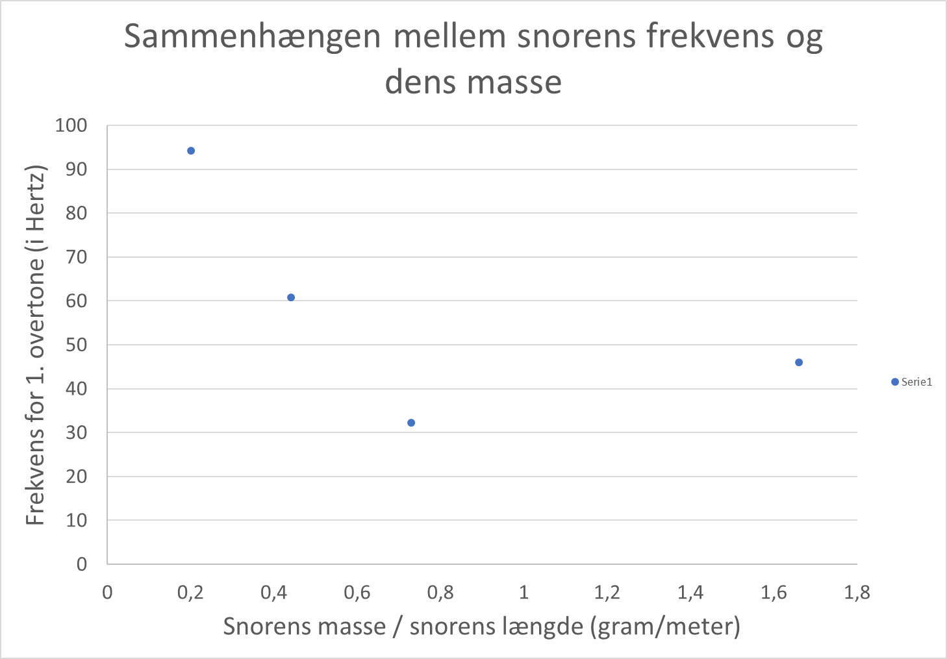
Materiale 1
Forløb udviklet af lærere fra Silkeborg Gymnasium, som en del af Kompetenceudviklingsforløbet Engineering i gymnasiet

Slide 5
Materiale 2
Forløb udviklet af lærere fra Silkeborg Gymnasium, som en del af Kompetenceudviklingsforløbet Engineering i gymnasiet

Slide 6
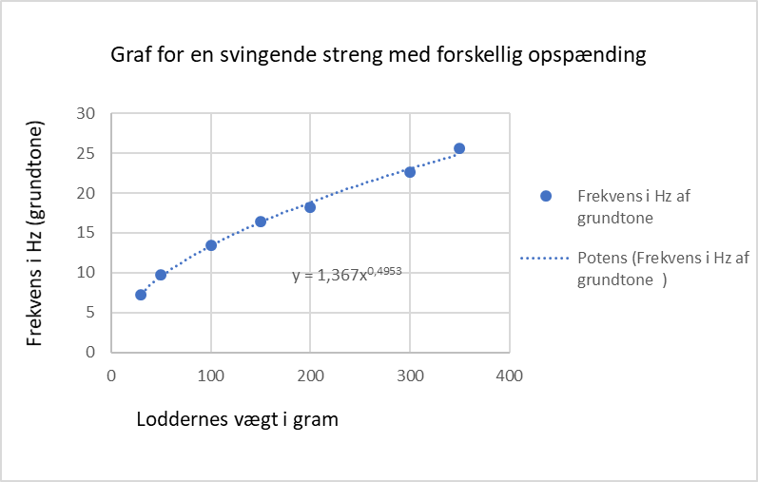
Opspænding 1
Forløb udviklet af lærere fra Silkeborg Gymnasium, som en del af Kompetenceudviklingsforløbet Engineering i gymnasiet

Slide 7
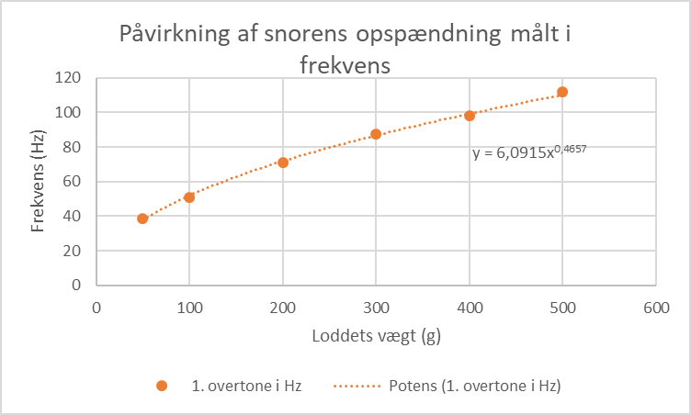
Opspænding 2
Forløb udviklet af lærere fra Silkeborg Gymnasium, som en del af Kompetenceudviklingsforløbet Engineering i gymnasiet

Slide 8
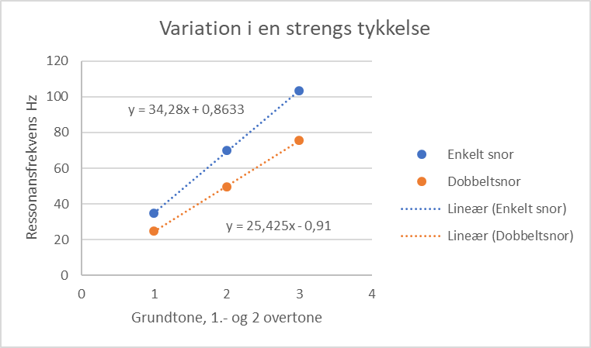
Tykkelse 1
Forløb udviklet af lærere fra Silkeborg Gymnasium, som en del af Kompetenceudviklingsforløbet Engineering i gymnasiet

Slide 9
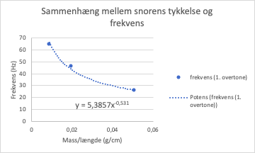
Tykkelse 2
Forløb udviklet af lærere fra Silkeborg Gymnasium, som en del af Kompetenceudviklingsforløbet Engineering i gymnasiet

